Slide 1

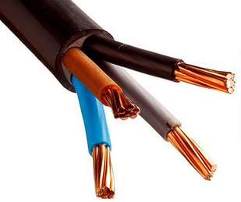
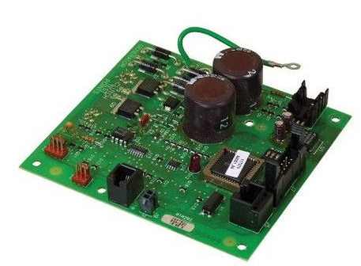
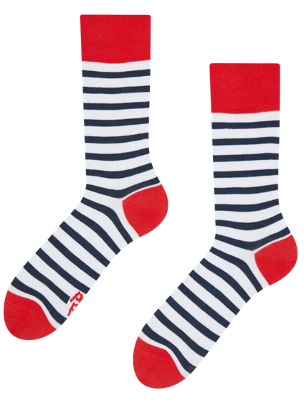
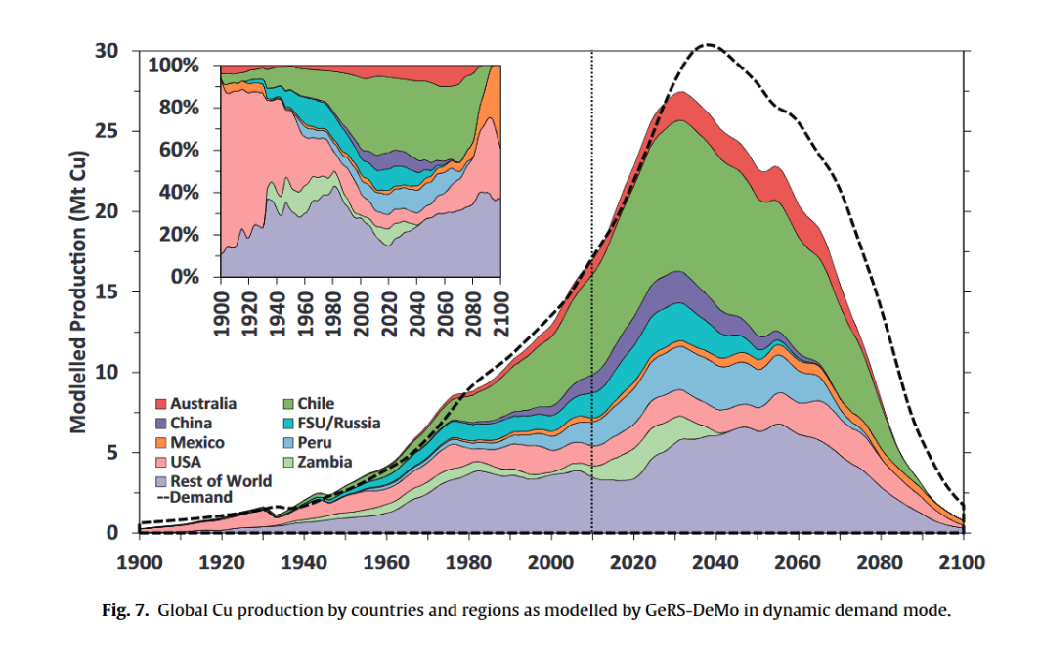
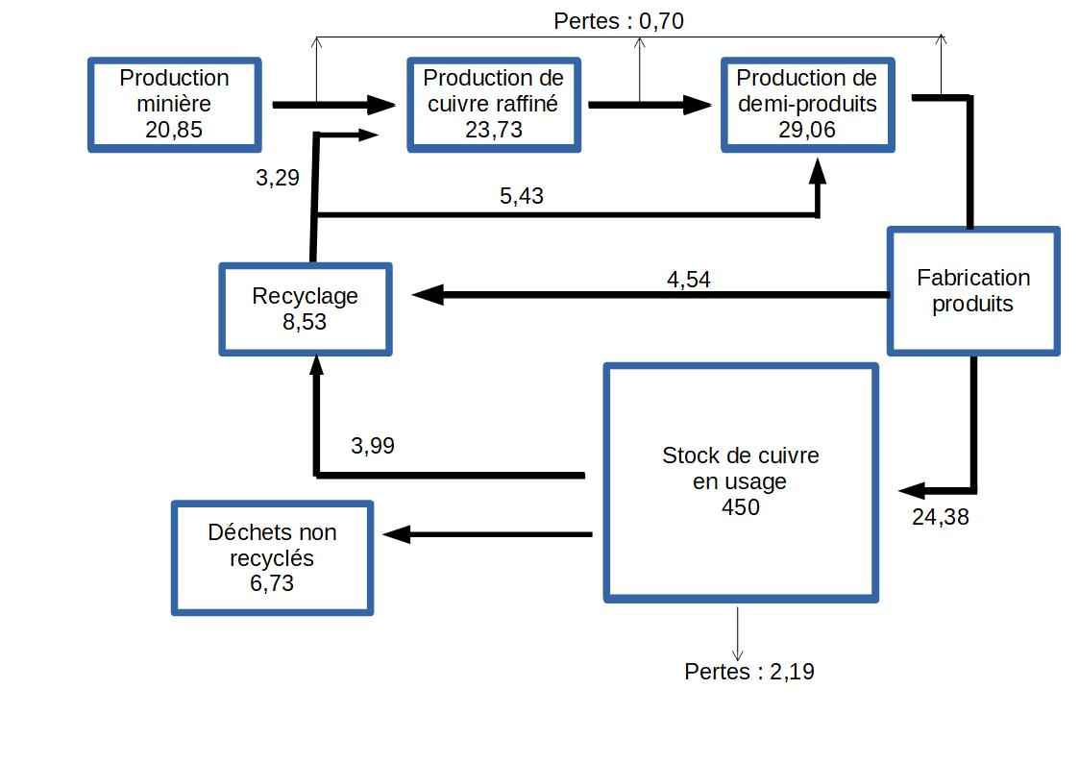


Mines Urbaines & Recyclage
UE 14
Terre et société
Mini-projet
Projet N°14
Laure Bourguelle, Enol Alvarez, César Almecija, Louis-Justin Tallot
Le recyclage est un procédé de traitement des déchets et de réintroduction des matériaux qui en sont issus dans le cycle de production d'autres produits équivalents ou différents. Le recyclage permet de réduire les volumes de déchets, et donc leur pollution, et de préserver les ressources naturelles en réutilisant des matières premières déjà extraites.
Deux problèmes principaux apparaissent: la dispersion et le rendement
Il existe 2 procédés pour recycler les métaux comme le cuivre :
l’affinage (“refining”) : à partir d’un mélange de concentrés cuivreux issus des mines et de déchets de qualité moindre (fraction peu triée, alliages complexes ou cuivre sous forme non métallique)
la fusion (“smelting”) : à partir de déchets de qualité supérieure (cuivre métallique, matière première de recyclage), via un procédé de fusion.
⇒ les exportations de déchets métalliques sont plus importantes que les importations correspondantes :179 kt versus 55 kt pour le cuivre en 2019
Parlons recyclage !
Comment recycler ?
Avantages du recyclage du cuivre:
Éviter l’extraction des ressources naturelles
Créer des emplois localement
Eviter la mise en décharge
Mais voyons, à quoi bon recycler?
Production minière de cuivre dans le monde en 2019 : 20 Mt
Réserves actuelles (gisements découverts et jugés rentables en 2017) : environ 720 millions de tonnes
Ressources globales (réserves + gisements potentiels pas encore exploités) : plus de 5 milliards de tonnes
⅔ des 550 millions de tonnes de cuivre produites depuis 1900 sont encore utilisées
Besoin croissant de cuivre : + 250 % depuis 1960 (5 à 18 millions de tonnes)
41,5% du cuivre utilisé en Europe provient du recyclage ce qui représente entre 2 et 3 millions de tonnes
Procédé de récupération en fonction de l’objet:
Câble électrique : granulation, tamisages et fonderie
Carte électronique :
Pyro-métallurgie : broyage et pyrolyse⇒ très consommatrice en énergie (fours chauffés à 500 degrés)
Hydrométallurgie : dissolution avec acides ⇒ dégage dioxines et furanes, des gazs nocifs pour l'environnement
Micronisation : broyage puis séparation par granulométrie ⇒ ne récupère que 90% des métaux contre 98% avec les 2 autres méthodes
Nanofil de cuivre dans les chaussettes : pour limiter le développement de bactéries, nous sommes dans un usage dispersif dans lequel le cuivre ne peut pas être récupéré
⇒ différence de recyclabilité selon les produits (usage dispersif ou non)
Le cuivre en quelques chiffres
C’est pas si simple ...
Économie de 31 m³ d’eau et de 300 kg CO2 eq par tonne de cuivre recyclé (soit environ 40 millions de tonnes de CO2 par an dans le monde)
Recyclage du cuivre nécessite jusqu’à 85 % moins d’énergie que la production primaire ➩ économie de 100 millions de MWh d’énergie électrique
Finitude des ressources: en fonction des modélisations, le pic d’extraction serait atteint avant la fin du siècle
Il existe une relation d’exponentielle inverse entre la concentration de cuivre et l’impact environnemental lié à son extraction: dans l’avenir l’extraction traditionnelle sera de plus en plus coûteuse en énergie.
Pourquoi recycler le cuivre en particulier ?
Quelle part de la demande française en cuivre peut être satisfaite à partir du recyclage sur le territoire national des objets en fin de vie ?
La France pourrait-elle-même devenir autonome en cuivre ?
Modèle au meilleur +
Constat : la France possède un stock de cuivre important sur son territoire
Objectif : établir deux scénarios du recyclage français pour les 30 prochaines années. Comparer alors la consommation et le recyclage en France : est-il réaliste d’pour palier la demande toujours croissante ?
Où trouve-t-on du cuivre en France ?
Modèle au pire superposés
4 secteurs concentrent la majorité du cuivre sur le territoire :
VEHICULES
EQUIPEMENT
ELECTROMENAGER
225
20 000
APPAREILS
ELECTRONIQUES
10
(3)
(milliers de tonnes)
(le graphique n’est pas à l’échelle)
Pour chacun de ces secteurs, quels facteurs prendre en compte ? Quelle influence ont-ils ?
Le taux de collecte :
Un objet en fin de vie n’est pas nécessairement récupéré pour être recyclé. Par exemple, seulement 44,8% des DEEE (Déchets des Equipements Electriques et Electroniques) étaient collectés en 2018. ⁽¹⁾
Le taux de recyclage :
Même si un objet est recyclé, on ne peut pas récupérer la totalité du cuivre qu’il contient. Par exemple, 30% du cuivre contenu dans un écran était effectivement récupéré en 2017. ⁽²⁾
Le temps de vie de l’objet :
Diminuer le temps de vie d’un objet réintègre son cuivre plus vite dans la production… mais l’expose plus souvent à des pertes (taux de collecte et de recyclage)
Augmenter le temps de vie d’un objet empêche de le récupérer rapidement… mais diminue les pertes
Sources :
ADEME, Erwann FANGEAT. Groupement Deloitte Développement Durable, Alice DEPROUW (In Extenso Innovation Croissance), Marion JOVER (IEIC), Mathilde BORIE (IEIC). 2019. Rapport Annuel du registre des déchets d’équipements électriques et électroniques–données 2018. 112 pages.
Rachel Horta Arduin, Fabrice Mathieux, Jaco Huisman, Gian Andrea Blengini, Carole Charbuillet, Michelle Wagner, Cornelis Peter Baldé, Nicolas Perry, Novel indicators to better monitor the collection and recovery of (critical) raw materials in WEEE: Focus on screens, Resources, Conservation and Recycling,Volume 157,2020,104772, ISSN 0921-3449, https://doi.org/10.1016/j.resconrec.2020.104772
TODO
Appareils électroniques
Equipement électroménager
Véhicules
Bâtiments
(estimations)
www.mines-paristech.fr

